Slide 1
OEE ENVASADO
Solución de BI end-to-end
para líneas de envasado
PostgreSQL · Python · Docker · Grafana · Power BI
Integrantes: [Nombre 1] · [Nombre 2] · [Nombre 3]
Taller 5 · Inteligencia de Negocios · Noviembre 2026
“El Excel cuenta lo que pasó; esta solución explica por qué pasó y avisa cuando está pasando.”
Notes:
Buenos días. Soy [nombre] y voy a presentar la solución de BI que construimos para las cuatro líneas de envasado. El problema es simple: hoy la producción y los paros se registran a mano y se consolidan en un Excel con macros. Eso sirve para el comité mensual, pero no para comparar máquinas, turnos y años, ni para reaccionar durante el turno.

Slide 2
El problema: un Excel que llega tarde
Captura manual → transcripción → comité mensual
1. Captura manual
2. Excel con macros
3. Comité mensual
Las operarias llenan el formato P-MTO-22 “hora a hora”: producción, código de paro y duración.
Mantenimiento transcribe a un libro con macros; de ahí salen tablas dinámicas y gráficos.
El reporte llega semanas después; no hay alerta ni comparación ágil por turno/referencia.
Dos dolores
• No hay modelo dimensional: cada pregunta exige rearmar el Excel.
• No hay OEE ni componentes: solo horas, producción y % de códigos.
• No hay near real-time ni alertas: el supervisor se entera después.
• No hay trazabilidad, validaciones ni gobierno del dato.
OEE Envasado · Taller 5
2
Notes:
Cada turno las operarias llenan el P-MTO-22. Producción lo envía a mantenimiento y mantenimiento lo transcribe a un Excel con macros. Ese flujo tiene tres consecuencias: el dato llega tarde, el Excel es ancho y manual, y no hay OEE. La empresa necesita dos cosas: análisis de tendencias para la dirección y monitoreo casi en tiempo real para los supervisores.

Slide 3
Dos usuarios, dos preguntas
La misma base de datos, dos capas de consumo
Alta dirección / comité
Supervisión / mantenimiento
“¿Cómo evoluciona el OEE? ¿Qué máquina pierde más horas? ¿Dónde invertir?”
→ Tendencias, Pareto, MTBF/MTTR, comparativos anuales.
“¿Cómo está la línea ahora? ¿Debo intervenir?”
→ Estado por máquina, series de tiempo, alertas.
Grafana
Power BI
Near real-time · 10 s · alertas · estado
Estratégico · mensual · DAX · RLS · narrativa
No son intercambiables: Grafana no reemplaza el modelo semántico; Power BI no reemplaza las alertas operativas.
OEE Envasado · Taller 5
3
Notes:
La alta dirección pregunta qué pasó y por qué; eso es Power BI. El supervisor pregunta qué está pasando ahora; eso es Grafana. No son intercambiables: Grafana no tiene modelo semántico ni DAX; Power BI no está pensado para refresco subminuto ni alertas de planta.

Slide 4
La fuente y sus tres trampas
8.208 filas · 58 columnas · 2022-01 a 2025-03 · 4 máquinas
Trampa 1: la columna no es el código
‘Codigo de paro 5 = 40’ significa 40 MINUTOS del código 5. El código está en la posición de la columna.
Trampa 2: las filas no son una por producción
5.157 filas tienen pacas; 3.051 son filas hijas de paro. Una fila de producción puede tener varios paros.
Trampa 3: columnas contaminadas
‘Unidad por display’ a veces contiene el turno (587 filas). ‘Horas no trabajadas’ es un dato de día, no de paro.
Consecuencia: el ETL despivota los 18 códigos y separa producción de paros. Sin eso, todo el análisis queda mal.
OEE Envasado · Taller 5
4
Notes:
La hoja tiene 8.208 filas y 58 columnas. La primera trampa es la más importante: la columna ‘Codigo de paro N’ no contiene el código, contiene los minutos. La segunda: las filas no son una por producción; hay 3.051 filas hijas de paro. La tercera: ‘Unidad por display’ a veces contiene el turno y ‘Horas no trabajadas’ es un dato de día. Por eso el ETL despivota los códigos y separa producción de paros.

Slide 5
Diagnóstico de calidad
Lo que se limpió y lo que se documentó
42
49,7 %
51,4 %
78,3 %
0 %
duplicados exactos
sin referencia
sin turno
sin subcódigo
datos de rechazo
• Duplicados: 1.019 pacas, 129 h trabajadas y 18,12 h de paro; se conserva la primera fila.
• Sin referencia no hay unidades/paca: el OEE se calcula solo sobre el 52,8 % de las horas.
• Sin turno no se imputa: se agrupa en SD. Sin subcódigo se usa SIN_ESP.
• La fuente no captura rechazos: Calidad = 100 % y el OEE es un límite superior.
OEE Envasado · Taller 5
5
Notes:
Encontramos 42 filas duplicadas exactas: 1.019 pacas, 129 horas y 18,12 horas de paro. El 49,7 % de los registros no tienen referencia; sin referencia no hay rendimiento. El 51,4 % no tiene turno y el 78,3 % de los eventos no tiene subcódigo. Y la limitación más importante: la fuente no captura rechazos, así que la calidad se asume 100 % y el OEE es un límite superior.

Slide 6
Arquitectura de la solución
Docker Compose · ETL reproducible · auditoría
Grafana
near real-time
Fuente
.xlsm + P-MTO-22
ETL Python
limpieza + calidad
PostgreSQL 16
constelación + vistas
Power BI
estratégico + RLS
• Docker Compose: PostgreSQL, Grafana, ETL y simulador.
• ETL idempotente: trunca y recarga en una transacción.
• Auditoría: etl_run, etl_quality, etl_reconciliacion.
• Simulador: 1 minuto cada 2 s para demostrar la alerta.
PostgreSQL por ventanas, CTE, FILTER y tipos exactos.
Python por reproducibilidad y pruebas.
OEE Envasado · Taller 5
6
Notes:
La arquitectura tiene cuatro capas: fuente, ETL en Python, PostgreSQL en constelación y consumo con Grafana y Power BI. Todo está contenerizado. Hay un simulador que inserta un minuto cada dos segundos para demostrar que el tablero y la alerta reaccionan. Y una capa de auditoría: cada corrida guarda calidad, conciliación y alertas.

Slide 7
Modelo dimensional: constelación
Dos hechos, dimensiones conformadas
dim_tiempo
dim_maquina
dim_turno
dim_referencia
dim_operario
dim_codigo_paro
fact_produccion
5.137 registros
fact_paro
16.482 eventos
Grano: un registro de producción
(pacas u horas, tras deduplicar)
Grano: un evento de paro
(fila × columna 1..18, minutos > 0)
dim_subcodigo_paro
Si se unen en una sola tabla, cada paro duplica las pacas/horas. La constelación evita el fan-out.
SCD2 en dim_referencia: la conversión unidades/paca se versiona.
OEE Envasado · Taller 5
7
Notes:
El modelo es una constelación. Tenemos dos hechos: fact_produccion, con grano de un registro de producción, 5.137 filas; y fact_paro, con grano de un evento de paro, 16.482 eventos. Si los uniéramos en una tabla, cada paro duplicaría las pacas y horas. Las dimensiones son conformadas. La referencia es SCD Tipo 2 para versionar la conversión unidades/paca.

Slide 8
OEE
OEE = A × P × Q
Disponibilidad × Rendimiento × Calidad
A = (horas trabajadas − horas paro) / horas trabajadas
P = unidades producidas / (minutos operativos × 72)
Q = unidades buenas / unidades producidas → no disponible: se asume 1,0
Paro = suma de los 18 códigos · Unidades = pacas × unidades/paca · 72 u/min = estándar
El 58 % de las observaciones supera 100 % de rendimiento → se aplica tope y se conserva el valor sin tope para diagnosticar.
Notes:
OEE es disponibilidad por rendimiento por calidad. Disponibilidad es horas operativas sobre horas trabajadas; las horas operativas son las horas trabajadas menos el paro. Rendimiento es unidades producidas sobre unidades ideales; las unidades ideales son minutos operativos por 72. Calidad sería unidades buenas sobre producidas, pero la fuente no captura rechazos, así que se asume 100 % y el OEE es un límite superior. Además, como las filas hijas de paro no siempre traen referencia, se asigna el paro proporcionalmente por horas trabajadas.

Slide 9
ETL y conciliación
La prueba de que el dato cargado es el mismo que el Excel
Métrica
Fuente bruta
Cargado
Diferencia
Filas leídas
8.208
8.166 después de dedup
−42
Registros de producción
5.157
5.137
−20
Eventos de paro
16.532
16.482
−50
Pacas
378.778
377.759
−1.019
Horas trabajadas
38.063,35
37.934,35
−129
Horas de paro
8.449,65
8.431,54
−18,12
Las diferencias brutas corresponden exactamente a los 42 duplicados. Las métricas críticas fuente dedup vs cargado dan 0.
• 25 reglas de calidad en audit.etl_quality.
• Conciliación en audit.etl_reconciliacion; si falla, el ETL no carga.
• Idempotente: TRUNCATE + INSERT en una transacción.
OEE Envasado · Taller 5
9
Notes:
El ETL lee 8.208 filas, detecta 42 duplicados y carga 8.166. De ahí salen 5.137 registros de producción y 16.482 eventos de paro. La conciliación demuestra que después de deduplicar la fuente y la base coinciden en pacas, horas y paro. Las diferencias brutas son exactamente los 42 duplicados. Si una métrica crítica no da cero, el ETL falla.

Slide 10
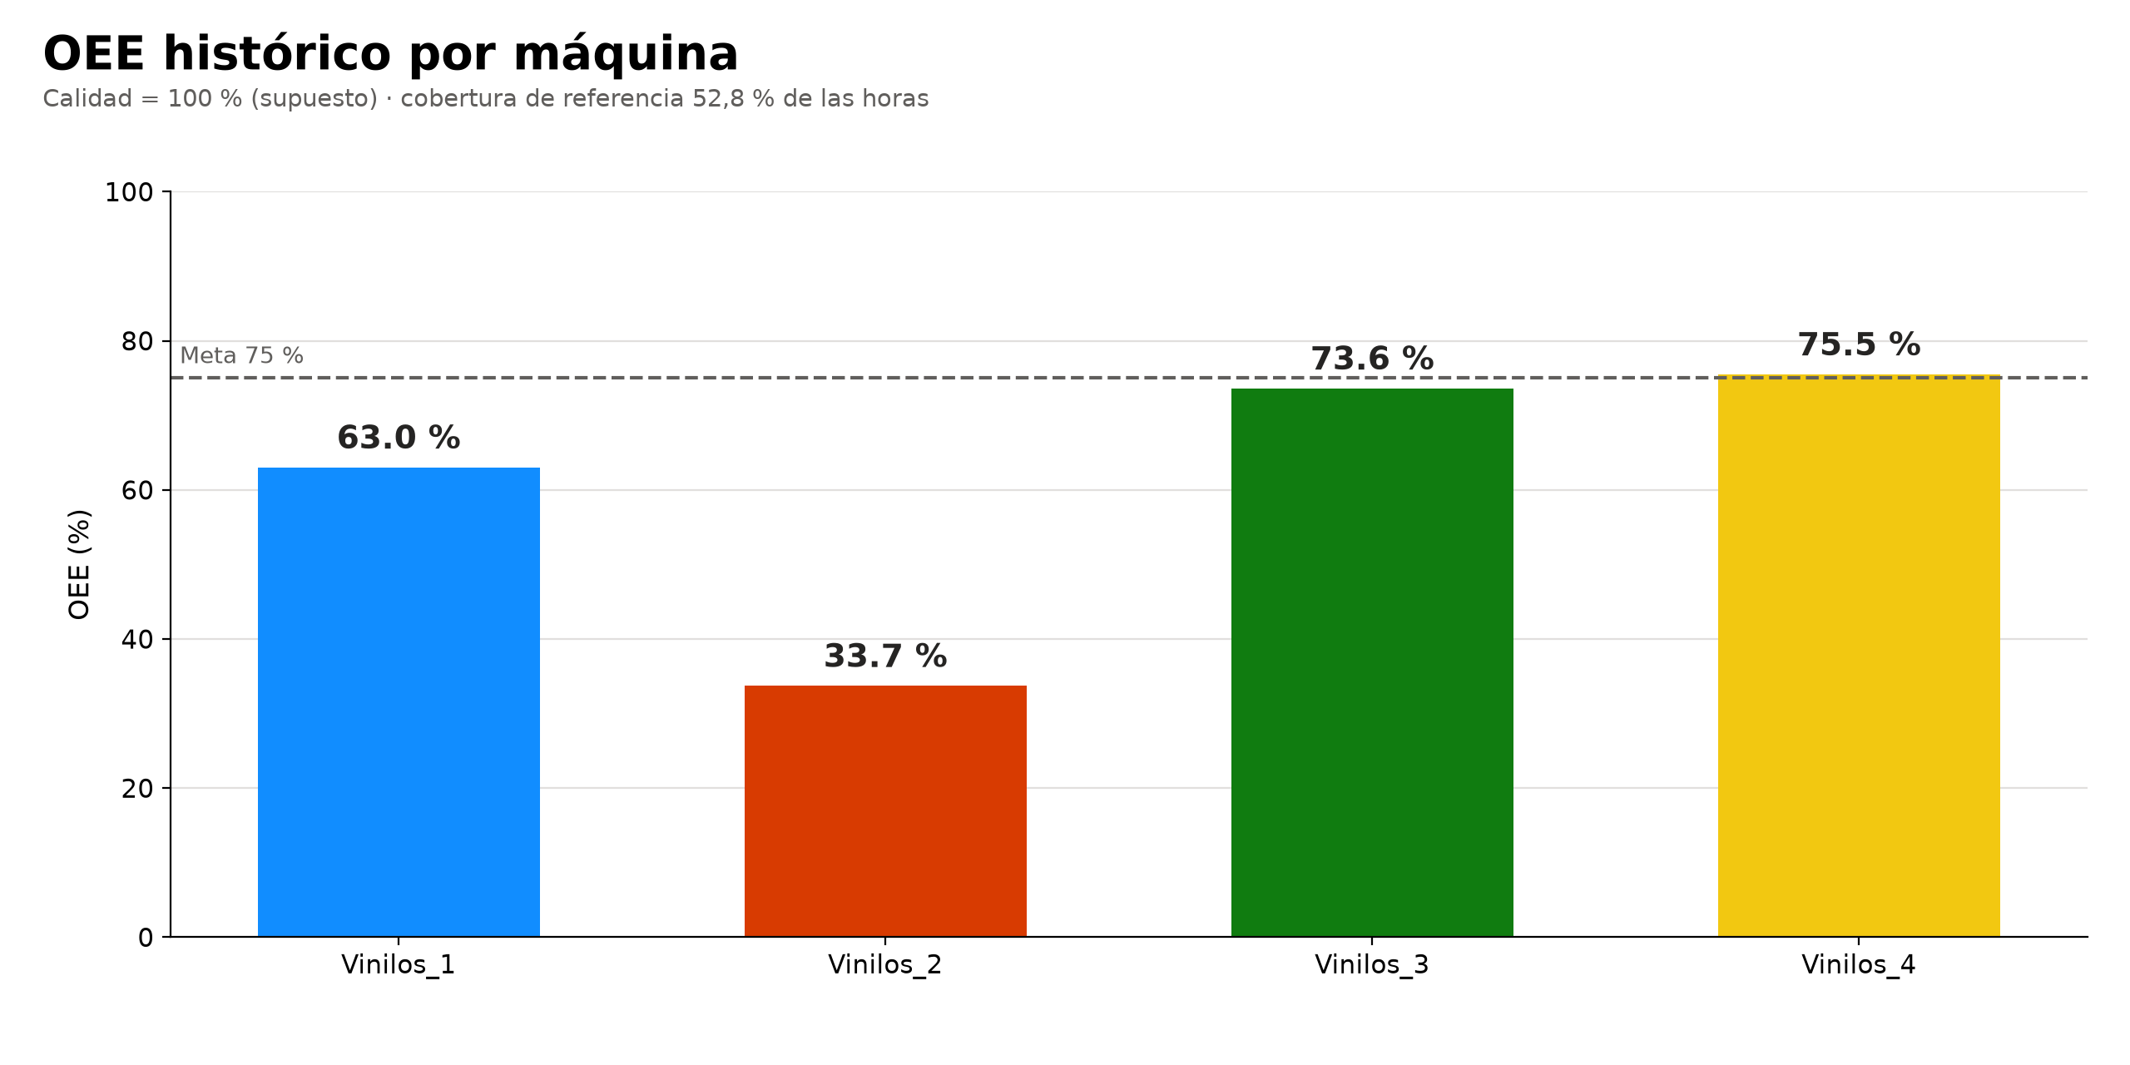
Resultados: el promedio esconde la historia
OEE histórico por máquina · calidad = 100 % (supuesto)
• Global 70,4 %; 2024 71,0 %; 2025 70,2 %.
• V3 y V4 en la meta (73,6 / 75,5 %).
• V2 en 33,7 %: rendimiento 55,8 %, MTBF 2,54 h, MTTR 0,84 h.
• V1 en 63,0 %: oportunidad de disponibilidad.
Prioridad: Vinilos_2. No es solo paro; es velocidad y referencia.
OEE Envasado · Taller 5
10
Notes:
El OEE global es 70,4 %. Pero el promedio esconde la historia: Vinilos_3 y Vinilos_4 están en la meta, Vinilos_1 en 63 % y Vinilos_2 en 33,7 %. Vinilos_2 no es solo disponibilidad; su rendimiento es 55,8 %, y tiene el MTBF más bajo y el MTTR más alto. Es la prioridad.

Slide 11
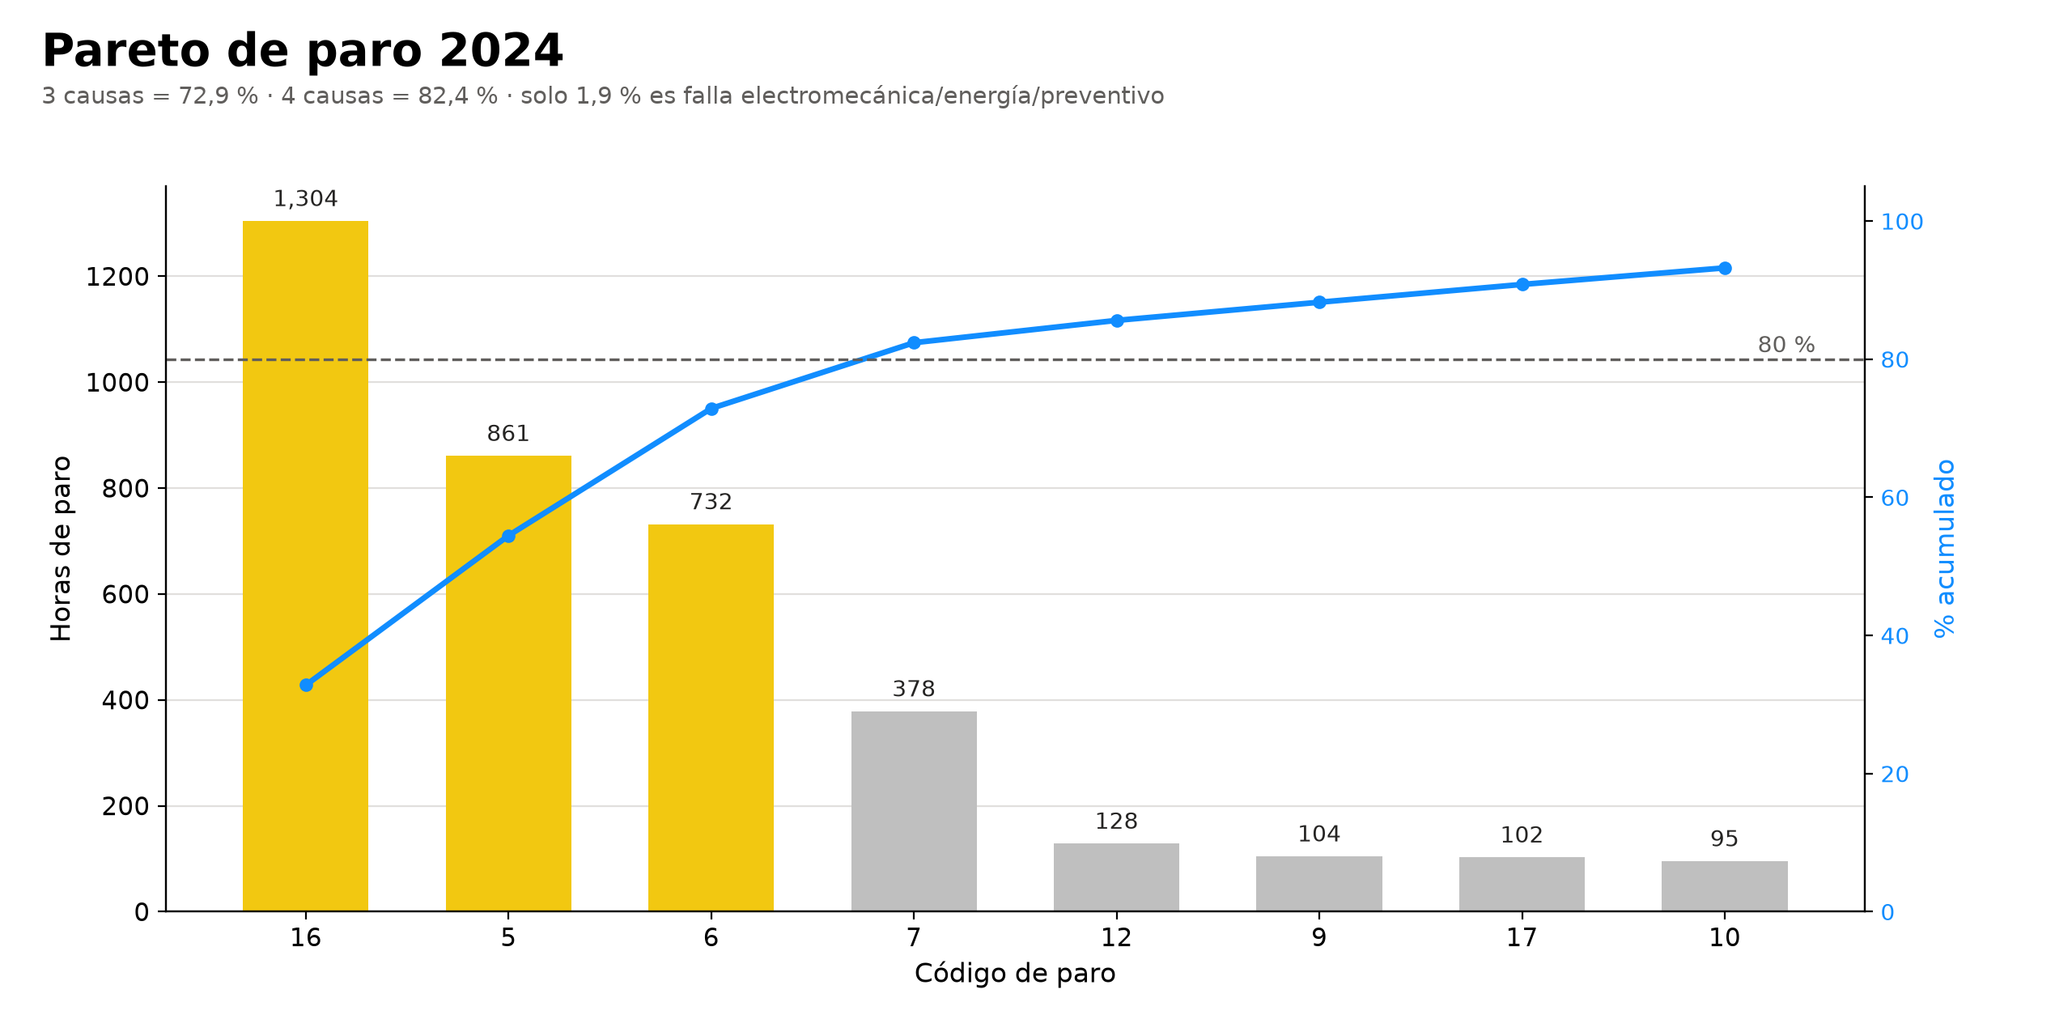
Pareto 2024: el problema es operativo
Tres causas concentran 72,9 % de las horas
• 16 Alimentación/aseo: 1.304 h (32,8 %).
• 5 Ajuste operativo: 861 h (21,7 %).
• 6 Limpieza por derrame: 732 h (18,4 %).
• 7 Alistamiento: 378 h (9,5 %) → acumulado 82,4 %.
• Solo 1,9 % es falla electromecánica/energía/preventivo.
Palanca: estandarizar la operación (5S, ajuste, limpieza) antes de invertir en mantenimiento.
OEE Envasado · Taller 5
11
Notes:
En 2024, tres causas concentran el 72,9 % de las horas: código 16, alimentación y aseo; código 5, ajuste operativo; y código 6, limpieza por derrame. Si agregamos el 7, llegamos al 82,4 %. Solo el 1,9 % es falla electromecánica, energía o preventivo. La conclusión es que el problema principal es operativo, no mantenimiento.

Slide 12
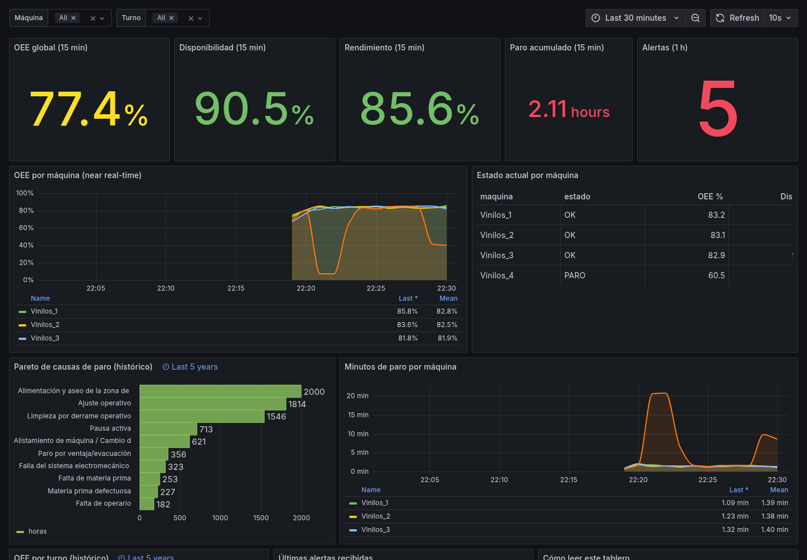
Grafana: operación y alerta
OEE < 60 % durante 1 minuto → Firing
• 5 stat panels + series + estado + Pareto + turnos.
• Variables: máquina y turno (multivalor).
• Refresco cada 10 s; alerta por máquina.
• Webhook → audit.alertas_recibidas.
• Demo: forzar anomalía en Vinilos_4 y ver Firing.
Umbral: 85 % clase mundial · 75 % meta · 60 % límite de control inferior.
OEE Envasado · Taller 5
12
Notes:
Grafana es la capa operativa. Arriba vemos OEE global, disponibilidad, rendimiento, paro y alertas. Abajo la serie por máquina, el estado actual, el Pareto, los minutos de paro, el OEE por turno y las últimas alertas. Las variables permiten filtrar por máquina y turno. La regla es OEE menor que 60 % durante un minuto; el umbral se justifica porque 85 % es clase mundial, 75 % es la meta y 60 % es el límite de control inferior. En la demo forzamos una anomalía y vemos cómo la línea se cae y la regla pasa a Firing.

Slide 13
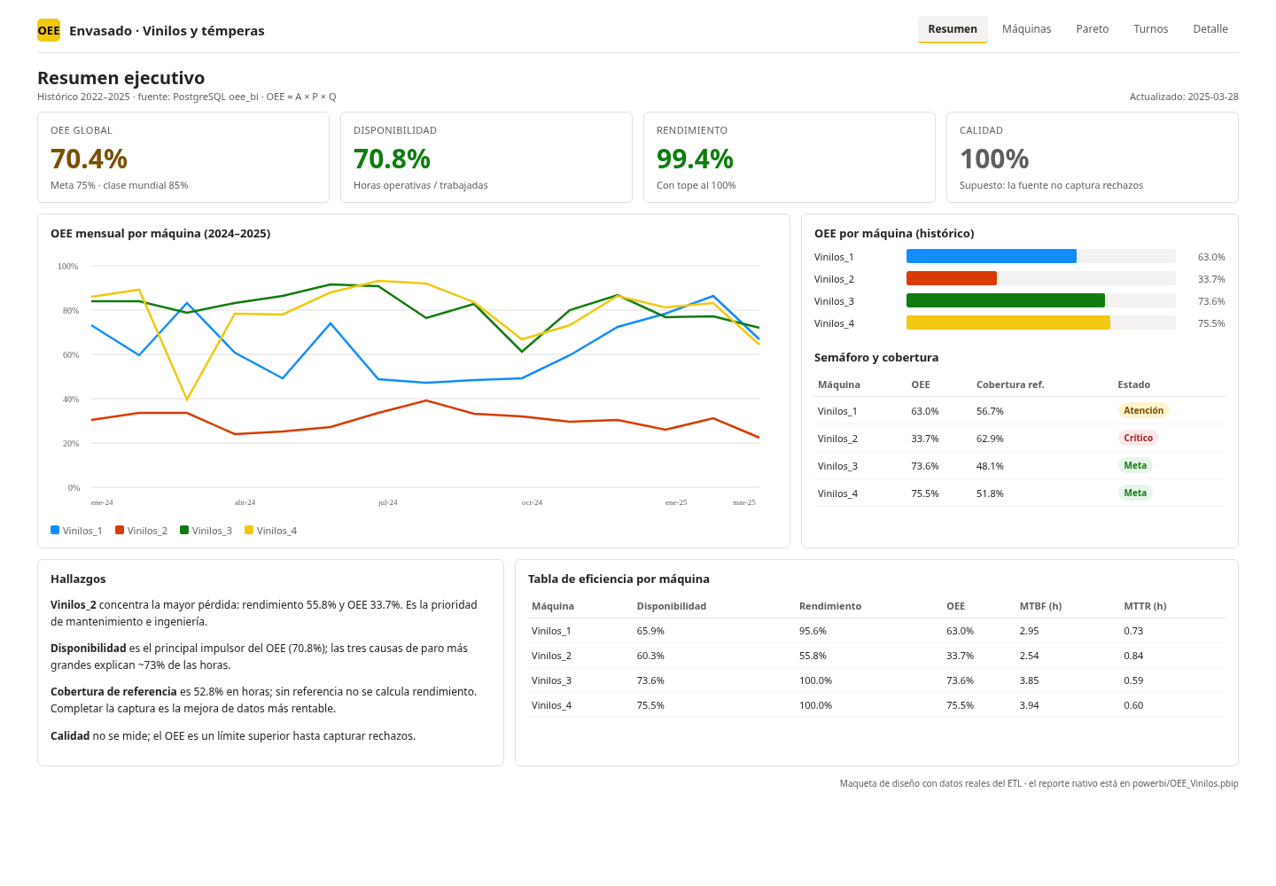
Power BI: análisis y gobierno
PBIP + PBIR + DAX + RLS
• Modelo: 7 dimensiones, 2 hechos, 2 vistas.
• DAX: OEE, A/P/Q, YTD, año anterior, YoY, MTBF/MTTR, Pareto.
• 5 páginas: resumen, máquinas, Pareto, turnos, detalle.
• RLS: Supervisores V1–V4 + Gerencia.
• PBIP/PBIR: texto diffable, sin .pbix binario.
Drill-down código → subcódigo; drill-through a detalle.
OEE Envasado · Taller 5
13
Notes:
Power BI es la capa estratégica. El modelo tiene siete dimensiones, dos hechos y dos vistas. Las medidas DAX incluyen OEE, disponibilidad, rendimiento, calidad, OEE YTD, año anterior, variación YoY, MTBF, MTTR y Pareto acumulado. Hay cinco páginas. La seguridad es RLS por línea. El proyecto está en PBIP con modelo TMSL y reporte PBIR, no en .pbix binario, para poder revisarlo en Git.

Slide 14
Conclusiones y mejoras
Conclusiones
Mejoras
• Excel mensual → modelo dimensional confiable, conciliación 100 %.
• El problema principal es operativo: 16, 5 y 6 = 72,9 % de las horas.
• Vinilos_2 es la prioridad: OEE 33,7 %, rendimiento 55,8 %.
• Capturar unidades rechazadas → completar Calidad.
• Completar referencia/turno → subir cobertura de 52,8 %.
• Calibrar el estándar de 72 u/min (58 % supera 100 %).
“El Excel cuenta lo que pasó; esta solución explica por qué pasó y avisa cuando está pasando.”
Notes:
Tres conclusiones: la solución convierte un Excel mensual en un modelo dimensional confiable; el problema principal es operativo, no solo mecánico; y Vinilos_2 es la prioridad. Tres mejoras: capturar rechazos, completar referencia y turno, y calibrar el estándar de 72 unidades por minuto. La frase final: el Excel cuenta lo que pasó; esta solución explica por qué pasó y avisa cuando está pasando.

Slide 15
Gracias
¿Preguntas?
Repositorio: https://github.com/<usuario>/oee-envasado-bi
Documentación: documentacion/ · Informe: informe/informe.pdf
Guion y cuestionario: documentacion/12_guion_exposicion.md · 13_cuestionario_practica.md
Notes:
Gracias. Quedo atento a las preguntas.

